Slide 1

UNIVERSIDAD AUTÓNOMA DEL ESTADO DE MÉXICO
FACULTAD DE QUÍMICA
P.E.L: INGENIERO QUÍMICO
U.A: ÁLGEBRA LINEAL
Unidad I
Vectores
Material didáctico
Modalidad: Solo visión proyectable (diapositivas)
Responsable de la Elaboración:
M en C José Francisco Barrera Pichardo
Septiembre de 2015

Slide 2
OBJETIVO DE LA UA
Comprender elementos de álgebra lineal y de álgebra superior para describir modelos matemáticos, que permitan interpretar y resolver, en forma analítica, problemas algebraicos o resolverlos en forma gráfica usando las TIC y software especializado, para el entendimiento posterior de modelos de ciencias, entre otros; caracterizando el trabajo en equipo bajo un marco de identidad profesional, propiciando la equidad de género, y buenas prácticas en el desarrollo de proyectos y en la solución de problemas.

Slide 3
GUÍA DE USO DEL MATERIAL
Este paquete contiene 42 diapositivas que tienen como propósito que los estudiantes de la UA de Algebra Lineal, cuenten con un material de apoyo para la Unidad I Vectores, para facilitar la comprensión de los temas de dicha unidad.
En este material se incluyen los temas que corresponde a lo propuesto en el programa de la UA, con la extensión que se solicita en éste.
El material que se presenta constituye un apoyo para el docente que tenga la oportunidad de impartir la unidad de aprendizaje de Álgebra Lineal.

Slide 4
CONTENIDO
Introducción
¿Qué es un vector?
Representación e Imágenes
Componentes y Magnitud
Dirección
Vectores unitarios y coplanares
Operaciones con vectores
Proyecciones

Slide 5
INTRODUCCIÓN
Los vectores tienen un alto impacto de interés en el campo de las matemáticas, y más aun en las ingenierías puesto que son magnitudes que se presentan en la vida cotidiana y son necesarias para modelar matemáticamente la realidad, en otras palabras el mundo en el que vivimos es vectorial y por ende es fundamental tener un conocimiento sobre los vectores para continuar su desarrollo.

Slide 6
INTRODUCCIÓN
Como ejemplos:
En la velocidad y posición como en los automóviles, aviones, etc.
En la fuerza como la inclinación de los factores, que necesita una fuerza para realizar una acción, como por ejemplo: Levantar un objeto x de una magnitud x
Vectores de impacto: Como ejemplo, un choque entre dos automóviles, se puede deducir quien provocó el accidente mediante los vectores.
En el espacio: Se puede determinar la posición de un objeto en el espacio, ya sea fuera o dentro de la tierra.

Slide 7
INTRODUCCIÓN
En ciencias, matemáticas, e ingeniería, se distinguen dos magnitudes importantes:
Magnitud Escalar: se describe como un simple numero real o una cantidad, Por ejemplo:
Longitud
masa
Tiempo
temperatura

Slide 8
INTRODUCCIÓN
Magnitud Vectorial: se describe como una cantidad que tiene dirección así como magnitud, por ejemplo:
Peso
Fuerza
Velocidad
Aceleración
Corriente eléctrica

Slide 9
¿QUÉ ES UN VECTOR?
Definición geométrica de un vector:
El conjunto de todos los segmentos de recta dirigidos, equivalentes a un segmento de recta dirigido se llama vector. Cualquier segmento de recta en ese conjunto, se conoce como una representación del vector.

Slide 10
¿QUÉ ES UN VECTOR?
Definición algebraica de un vector:
Un vector “V” en el plano coordenado, es un par ordenado de números reales (a, b).
Los números a y b se llaman elementos o componentes del vector “V”.

Slide 11
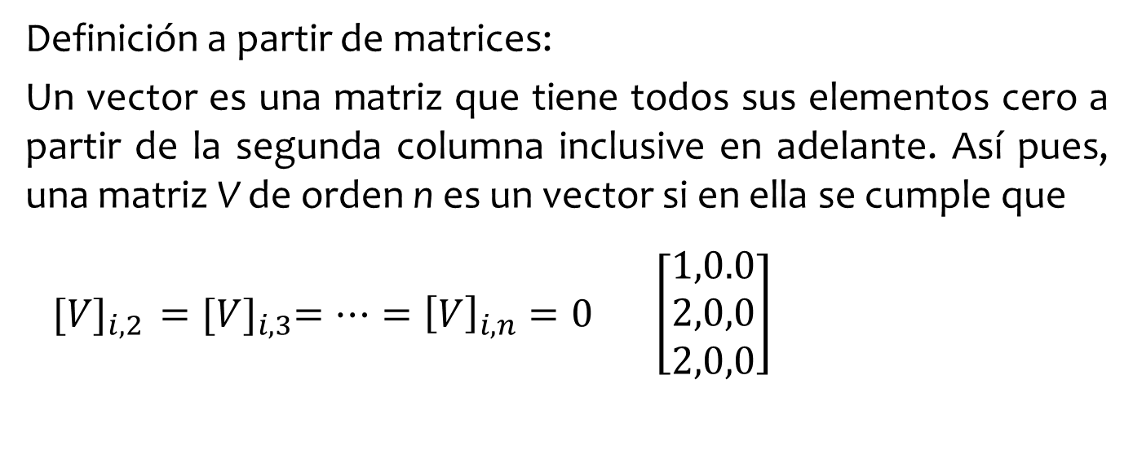
¿QUÉ ES UN VECTOR?
Definición a partir de matrices:
Un vector es una matriz que tiene todos sus elementos cero a partir de la segunda columna inclusive en adelante. Así pues, una matriz V de orden n es un vector si en ella se cumple que
${[V]}_{i,2 }$ ${=[V]}_{i,3}=⋯={\left[V\right]}_{i,n}=0$ $\left[\begin{aligned}1,0.0 \\ 2,0,0 \\ 2,0,0\end{aligned}\right]$

Slide 12
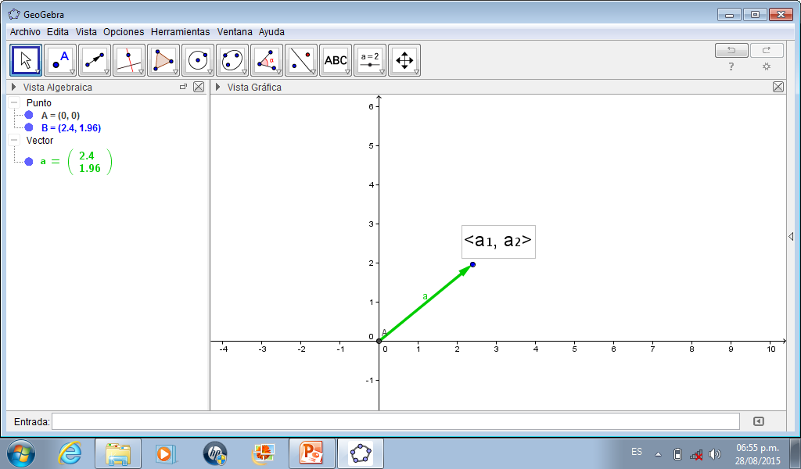
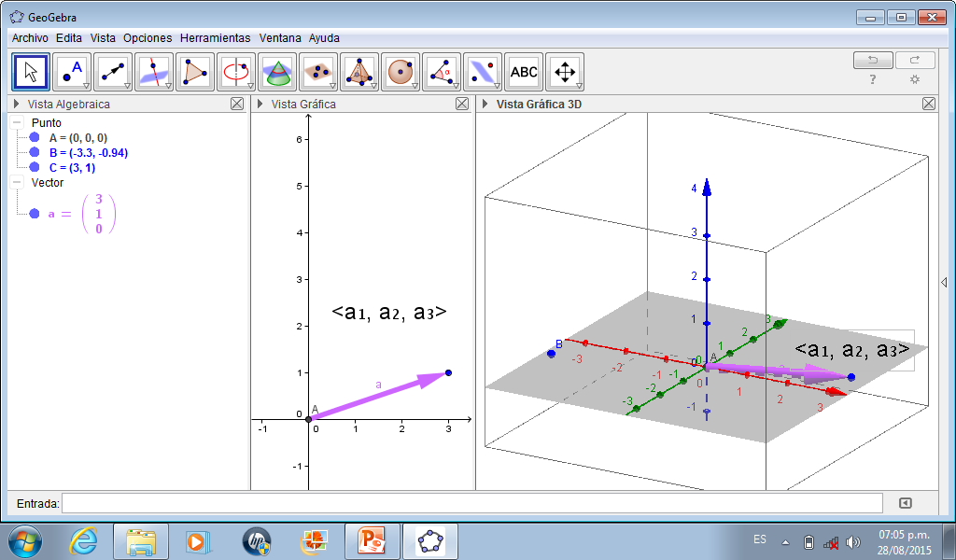
IMÁGENES DE VECTORES
Vector en 2D
Vector en 3D

Slide 13
REPRESENTACIÓN
Un vector es representado mediante una flecha o un segmento de recta dirigido.
La longitud de la flecha representa la magnitud del vector y flecha apunta en la dirección del vector.

Slide 14
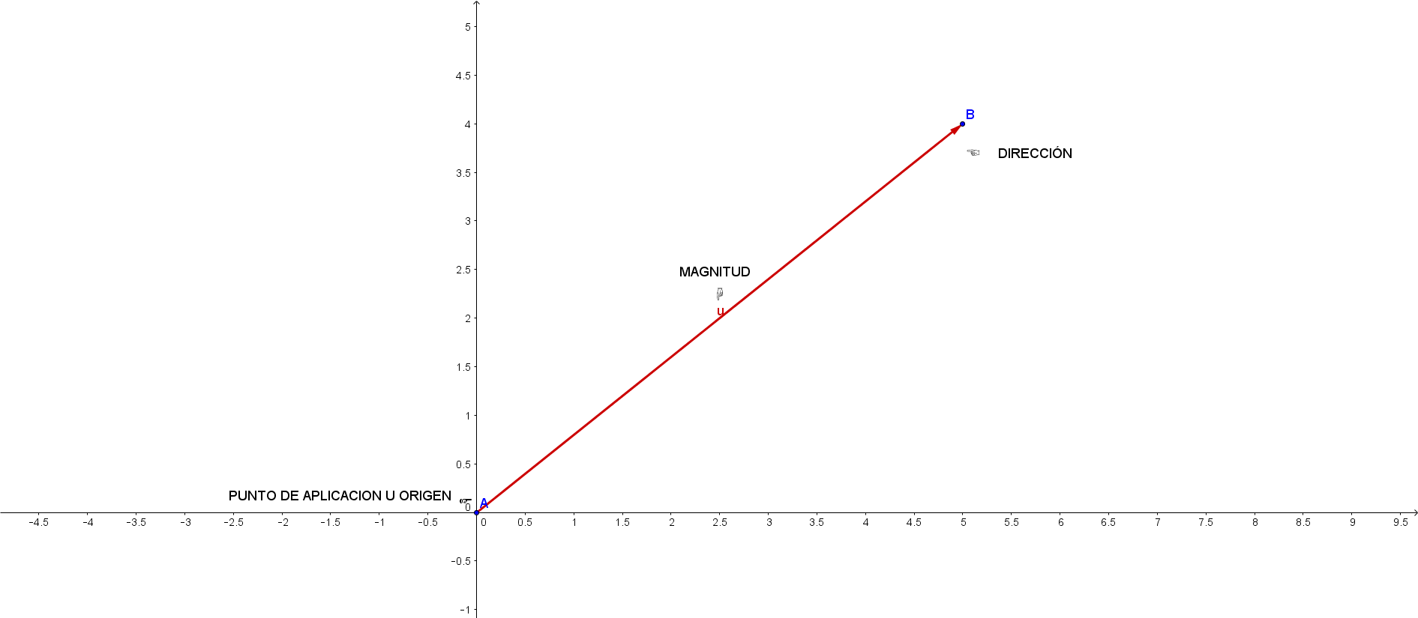
REPRESENTACIÓN

Slide 15
COMPONENTES DE UN VECTOR
Si se coloca el punto inicial de un vector a en el origen de un sistema de coordenadas rectangulares, entonces el punto terminal de a tiene coordenadas (a₁, a₂) o (a₁, a₂, a₃), lo cuál depende de si el sistema de coordenadas es de dos o tres dimensiones. Éstas coordenadas se llaman componentes de a y se escriben:
a= <a₁, a₂> o a=<a₁, a₂, a₃>

Slide 16
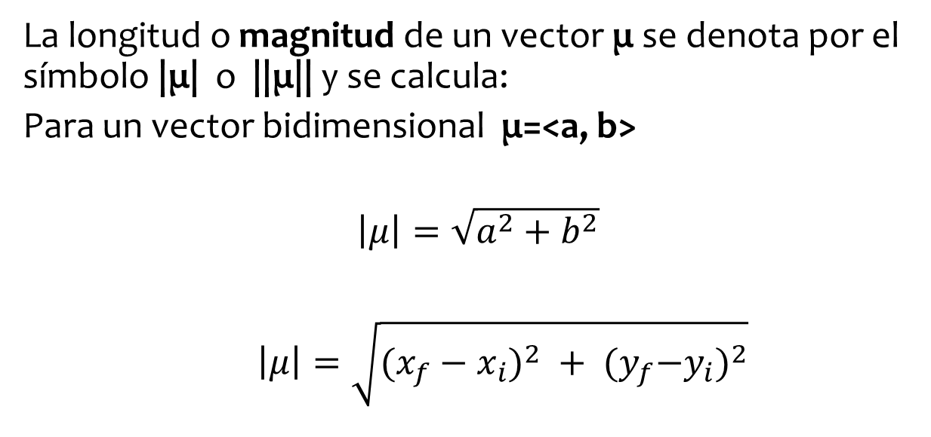
MAGNITUD
La longitud o magnitud de un vector μ se denota por el símbolo |μ| o ||μ|| y se calcula:
Para un vector bidimensional μ=<a, b>
$\left|μ\right|=\sqrt{a^{2}+b^{2}}$
$\left|μ\right|=\sqrt{{(x_{f}−x_{i})}^{2} + {(y_{f}{−y}_{i})}^{2}}$

Slide 17
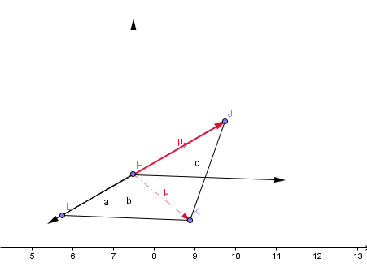
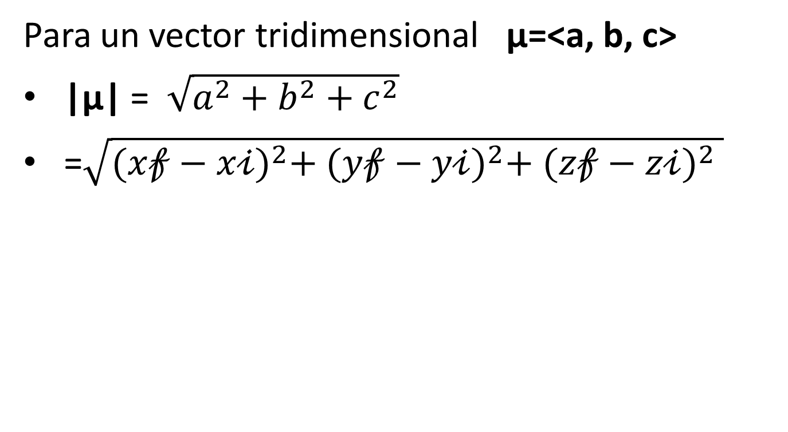
MAGNITUD
Para un vector tridimensional μ=<a, b, c>
|μ| = $\sqrt{a^{2}+b^{2}+c^{2}}$
=$\sqrt{{(x𝒻−x𝒾)}^{2}+ {(y𝒻−y𝒾)}^{2}+ {(z𝒻−z𝒾)}^{2} }$

Slide 18
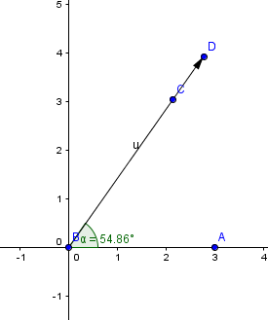
DIRECCIÓN 2D
La dirección esta dada en sentido del ángulo formado por el vector, y se define como el ángulo θ medido en radianes que forma el vector con el lado positivo del eje x.

Slide 19
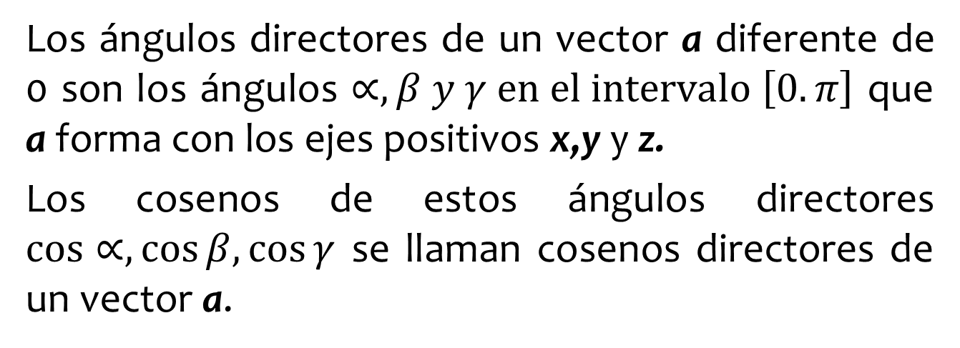
DIRECCIÓN 3D
Los ángulos directores de un vector a diferente de 0 son los ángulos $∝,β y γ en el intervalo \left[0.π\right]$ que a forma con los ejes positivos x,y y z.
Los cosenos de estos ángulos directores $\cos{∝, \cos{β, \cos{γ}}}$ se llaman cosenos directores de un vector a.

Slide 20
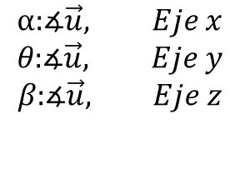
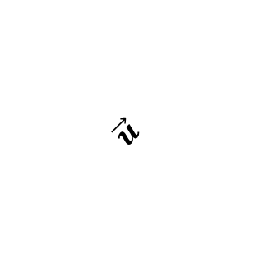


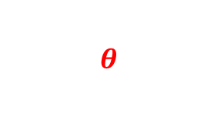
DIRECCIÓN 3D
y
$$β$$
α
$$θ$$
x

Slide 21
DIRECCIÓN 3D
Ejemplo: encontrar los ángulos directores de:

Slide 22
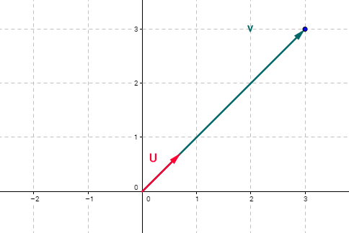
VECTOR UNITARIO
El vector unitario representado de la forma V tiene como magnitud la unidad.
Para obtener un vector unitario a partir de uno establecido se divide a este entre su magnitud.

Slide 23
VECTORES COPLANARES Y NO COPLANARES
Coplanares: Se encuentran en el mismo plano, o en dos ejes (X, Y)
No coplanares: Se encuentran en diferente plano o en tres ejes (X, Y, Z)

Slide 24
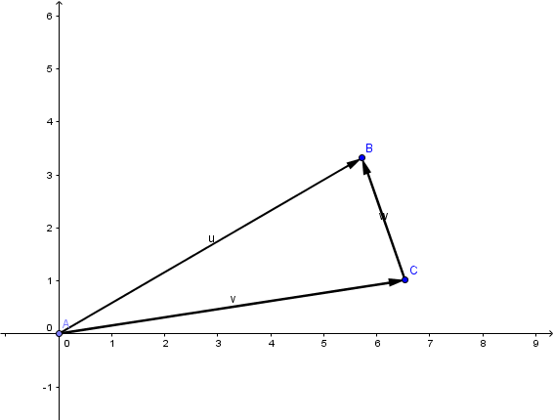
SUMA DE VECTORES
Si u y v son vectores colocados de modo que el punto inicial de v esté en el punto terminal de u, entonces la suma u+v es el vector del punto inicial de u y el punto terminal de v.

Slide 25
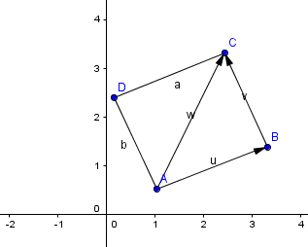
SUMA GEOMÉTRICA
Se obtiene mediante los métodos del triángulo o del paralelogramo.
Método del triangulo
Método del paralelogramo

Slide 26
MULTIPLICACIÓN POR ESCALARES
Si c es un escalar y v es un vector, entonces el múltiplo escalar cv es el vector cuya longitud es |c| multiplicado por la longitud v y cuya diferencia es la misma que v si c > 0 y es opuesta a v si c < 0.
Si c=0 o v=0 entonces cv=0

Slide 27
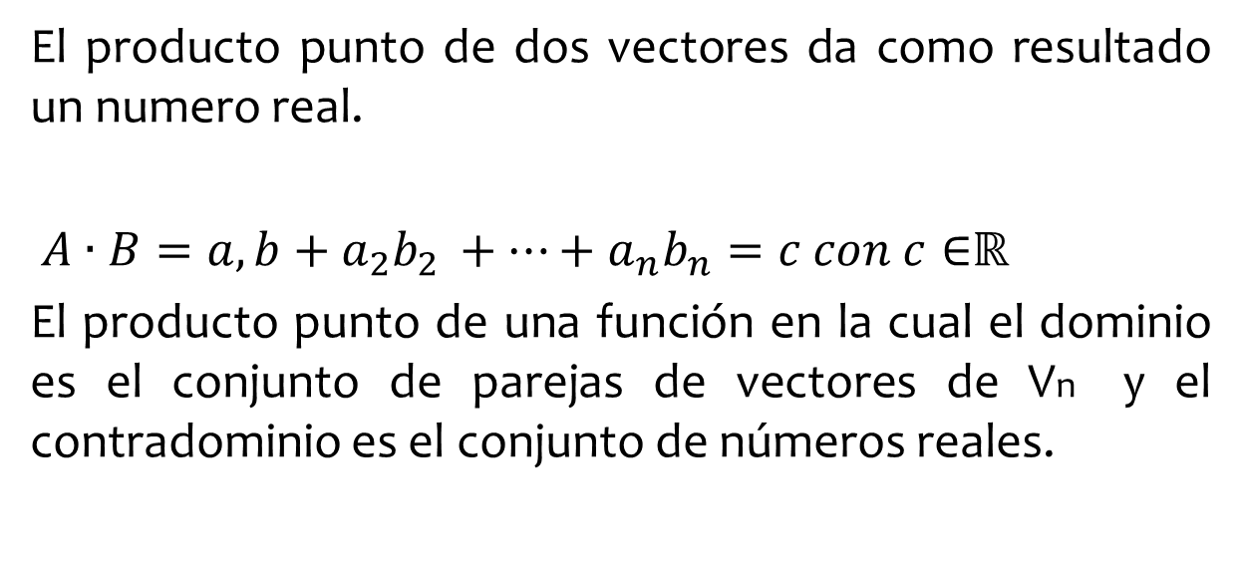
PRODUCTO PUNTO
El producto punto de dos vectores da como resultado un numero real.
$A∙B=a,b+a_{2}b_{2 }+…+a_{n}b_{n}=c con c∈$ℝ
El producto punto de una función en la cual el dominio es el conjunto de parejas de vectores de Vn y el contradominio es el conjunto de números reales.

Slide 28
PRODUCTO PUNTO
Un producto punto entre dos vectores resultará ser siempre una magnitud escalar.
Si el resultado del producto punto entre los vectores es igual a cero se concluye que son ortogonales.

Slide 29
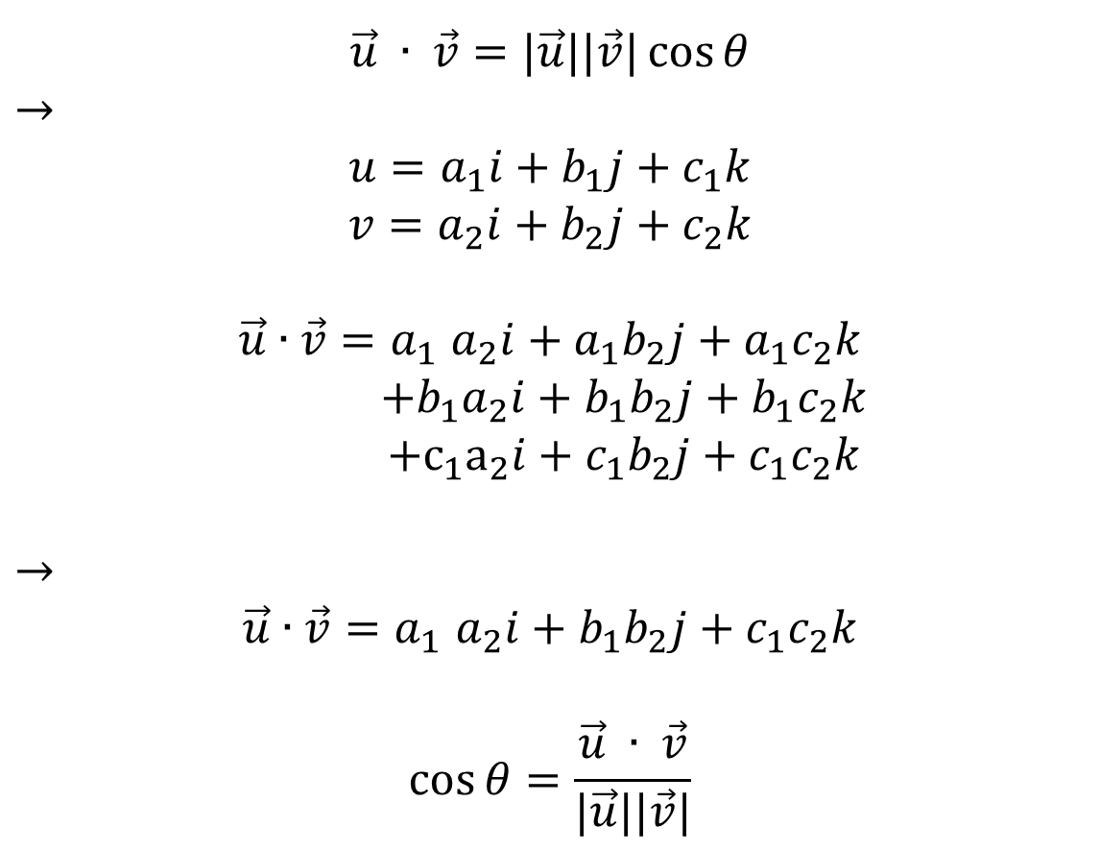
PRODUCTO PUNTO
$$\vec{u} ∙ \vec{v}=|\vec{u}||\vec{v}|\cos{θ}$$
$$→$$
$${u=a}_{1}i+b_{1}j+c_{1}k$$
$${v=a}_{2}i+b_{2}j+c_{2}k$$
$$\vec{u}∙\vec{v}{=a}_{1}a_{2}i+a_{1}b_{2}j+a_{1}c_{2}k$$
$${ +b}_{1}a_{2}i+b_{1}b_{2}j+b_{1}c_{2}k$$
$${ +c}_{1}a_{2}i+c_{1}b_{2}j+c_{1}c_{2}k$$
$$→$$
$$\vec{u}∙\vec{v}{=a}_{1}a_{2}i+b_{1}b_{2}j+c_{1}c_{2}k$$
$$\cos{θ}=\frac{\vec{u} ∙ \vec{v}}{|\vec{u}||\vec{v}|}$$

Slide 30
PRODUCTO PUNTO
Ejemplo (Tridimensional): Dados los siguientes vectores, obtener
su producto escalar y el ángulo entre ellos.

Slide 31
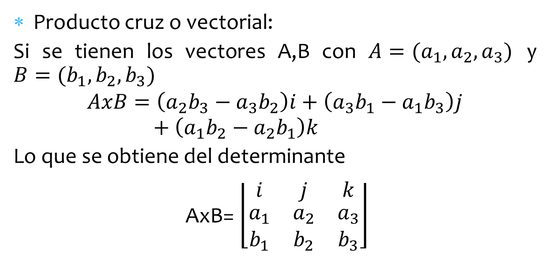
PRODUCTO CRUZ
Producto cruz o vectorial:
Si se tienen los vectores A,B con $A=(a_{1},a_{2},a_{3})$ y $B=(b_{1},b_{2}, b_{3})$
$$AxB=\left(a_{2}b_{3}−a_{3}b_{2}\right)i+\left(a_{3}b_{1}−a_{1}b_{3}\right)j+\left(a_{1}b_{2}−a_{2}b_{1}\right)k$$
Lo que se obtiene del determinante
AxB= $\left\lfloor \begin{matrix}i & j & k \\ \begin{aligned}a_{1} \\ b_{1}\end{aligned} & \begin{aligned}a_{2} \\ b_{2}\end{aligned} & \begin{aligned}a_{3} \\ b_{3}\end{aligned}\end{matrix}\right\rfloor$

Slide 32
PRODUCTO CRUZ
El producto vectorial debe interpretarse como una función en la que el dominio es el conjunto de parejas de vectores y el rango es el conjunto de vectores.
Geométricamente, el vector resultante es perpendicular a los dos vectores originales, y su magnitud es equivalente al área del paralelogramo formado por ambos vectores.

Slide 33
PRODUCTO CRUZ
Ejemplo: Dados los vectores, obtener su producto cruz

Slide 34
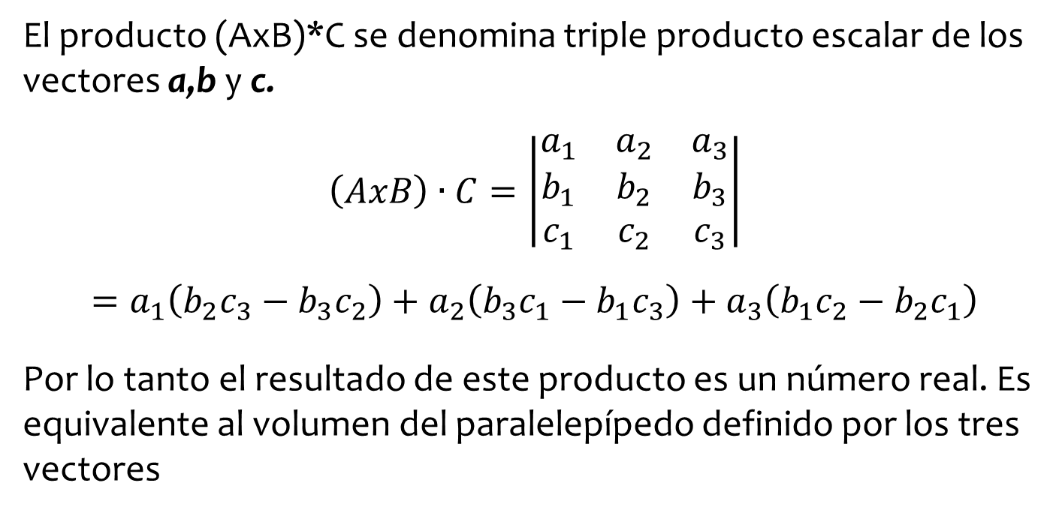
PRODUCTO TRIPLE
El producto (AxB)*C se denomina triple producto escalar de los vectores a,b y c.
$$\left(AxB\right)∙C=\left|\begin{matrix}a_{1} & a_{2} & a_{3} \\ b_{1} & b_{2} & b_{3} \\ c_{1} & c_{2} & c_{3}\end{matrix}\right|$$
$$=a_{1}\left(b_{2}c_{3}−b_{3}c_{2}\right)+a_{2}\left(b_{3}c_{1}−b_{1}c_{3}\right)+a_{3}\left(b_{1}c_{2}−b_{2}c_{1}\right)$$
Por lo tanto el resultado de este producto es un número real. Es equivalente al volumen del paralelepípedo definido por los tres vectores

Slide 35
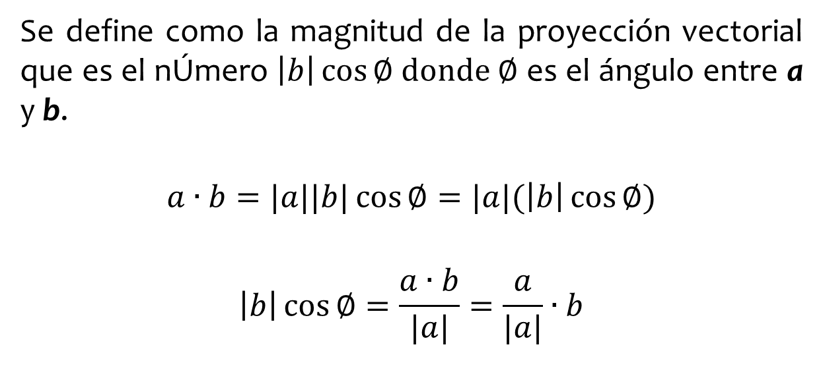
PROYECCIONES (ESCALAR)
Se define como la magnitud de la proyección vectorial que es el nÚmero $\left|b\right|\cos{∅ donde ∅}$ es el ángulo entre a y b.
$$a∙b=|a||b|\cos{∅=|a|(\left|b\right|\cos{∅)}}$$
$$\left|b\right|\cos{∅=\frac{a∙b}{|a|}=\frac{a}{|a|}∙b}$$

Slide 36
PROYECCIONES (ESCALAR)
Se define como la magnitud de la proyección vectorial que es el nÚmero $\left|b\right|\cos{∅ donde ∅}$ es el ángulo entre a y b.
$$a∙b=|a||b|\cos{∅=|a|(\left|b\right|\cos{∅)}}$$
$$\left|b\right|\cos{∅=\frac{a∙b}{|a|}=\frac{a}{|a|}∙b}$$

Slide 37
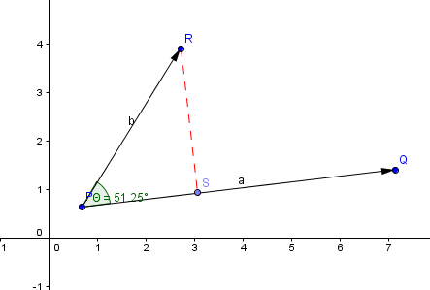
PROYECCIONES (ESCALAR)

Slide 38
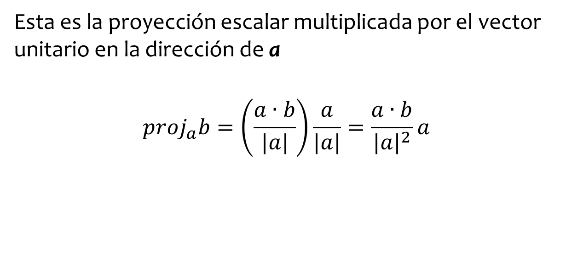
PROYECCIONES (VECTORIAL)
Esta es la proyección escalar multiplicada por el vector unitario en la dirección de a
$${proj}_{a}b=\left(\frac{a∙b}{|a|}\right)\frac{a}{|a|}=\frac{a∙b}{{|a|}^{2}}a$$

Slide 39
PROYECCIONES
Ejemplo: Hallar las proyecciones del vector b sobre el vector a.

Slide 40
BIBLIOGRAFÍA
Schwartz Jacob. Introducción al estudio de matrices y vectores. Madrid, España. Mc Grow Hill.1966. paginas 12, 87-88 .
Bolívar Terrazas Héctor Carlos. Vectores y el espacio euclidiano tridimensional. Sexta Edición. México, DF. UNAM. 1986. paginas 34-39, 41-42.63-64,73-79.
Stewart James. Calculo Trascendentes tempranas. Séptima Edición. México, DF. Cengage Learning. 2013. paginas 792-796, 803-812.

